Slide 1

Współczesne i przyszłe wyzwania globalnej ekonomii ważne dla konstruowania łańcuchów dostaw Witold M.Orłowski

Slide 2


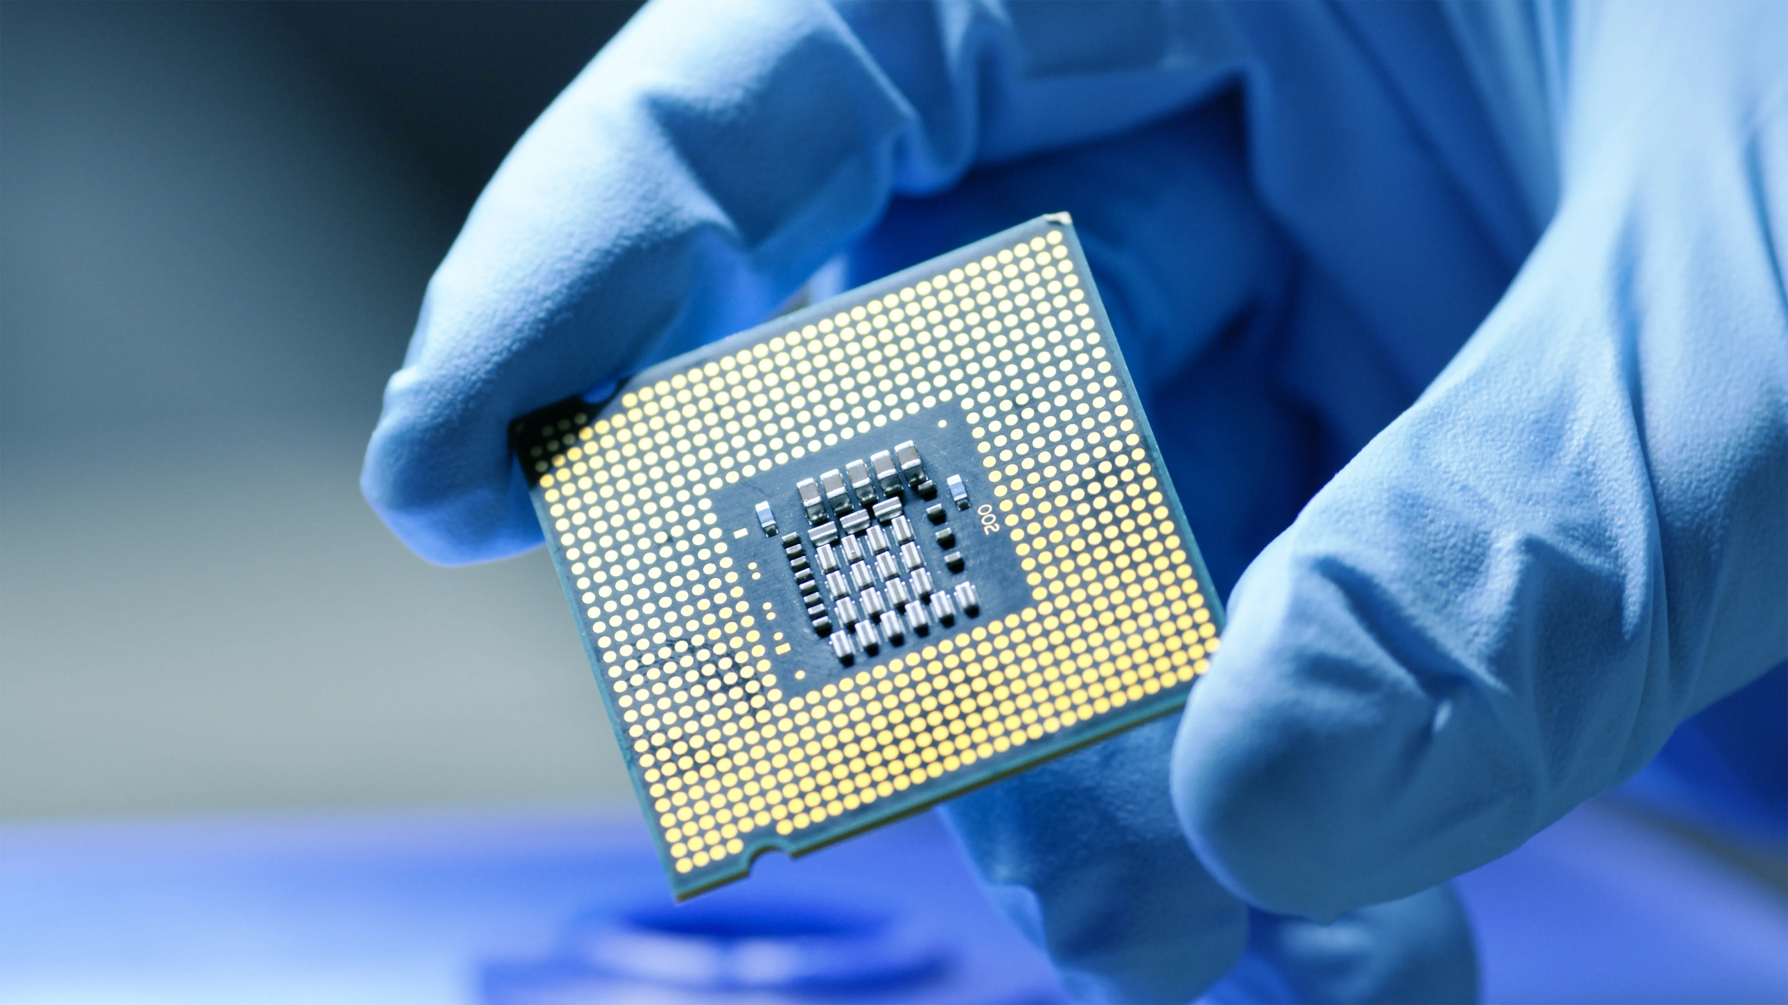
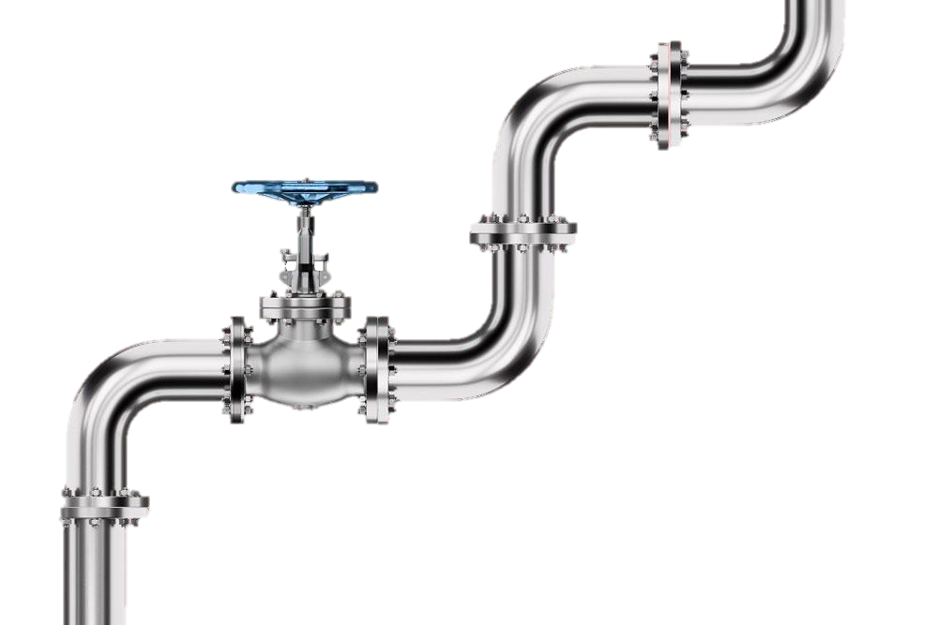
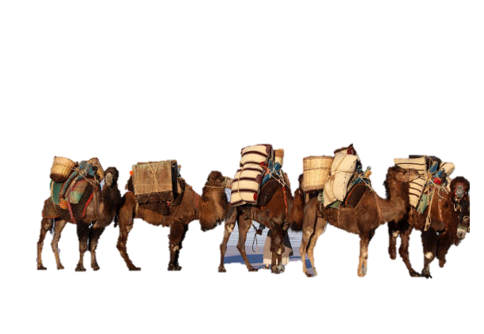
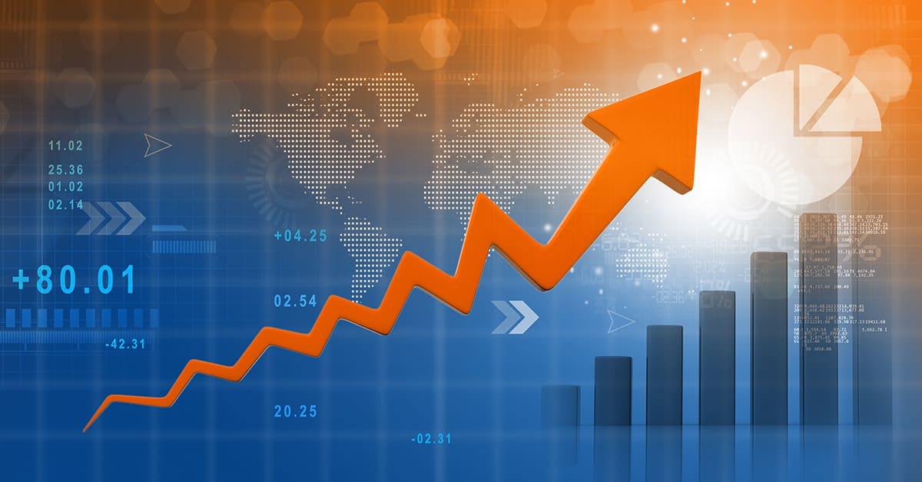
Świat w roku 2000

Slide 3
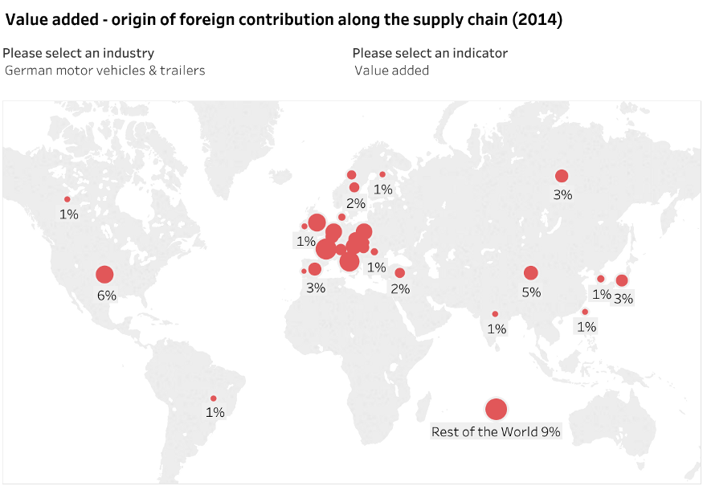
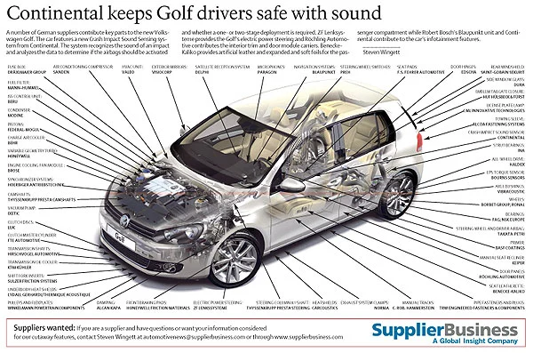
Globalizacja…
60%
Źródło: GED_Project

Slide 4
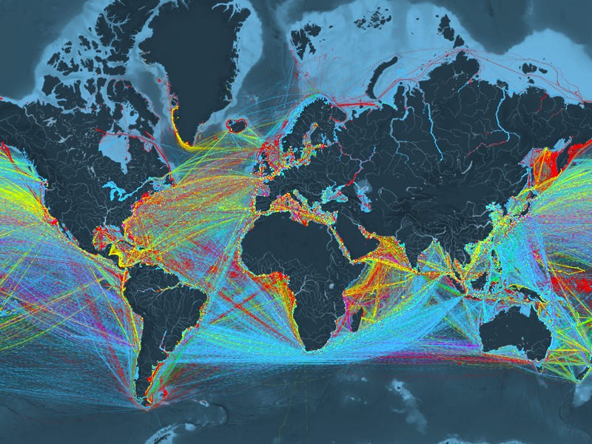
Światowe łańcuchy dostaw

Slide 5

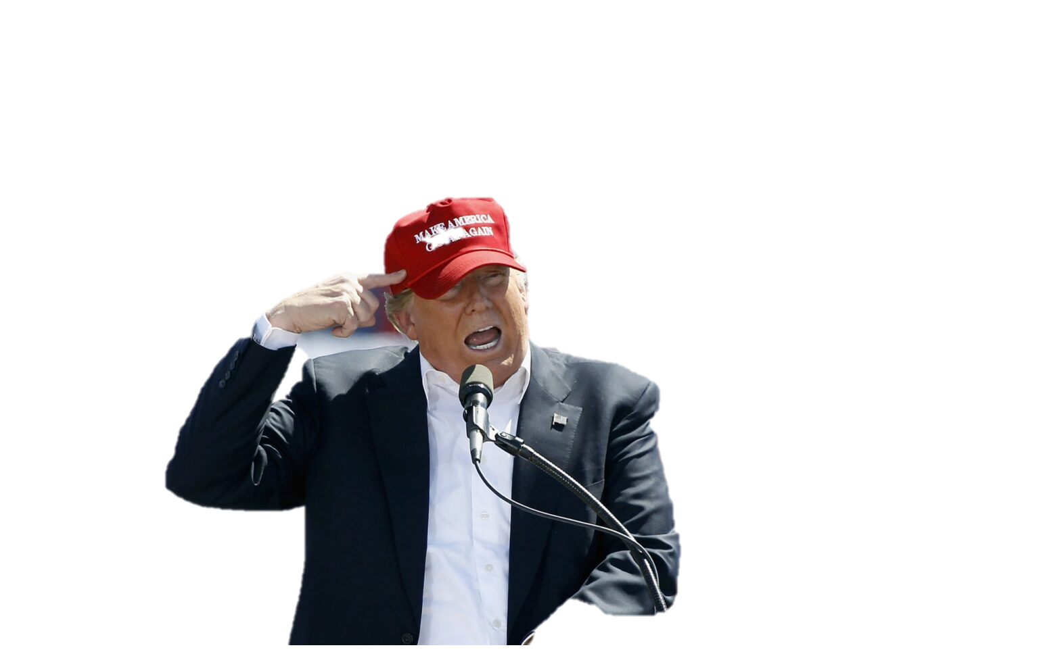
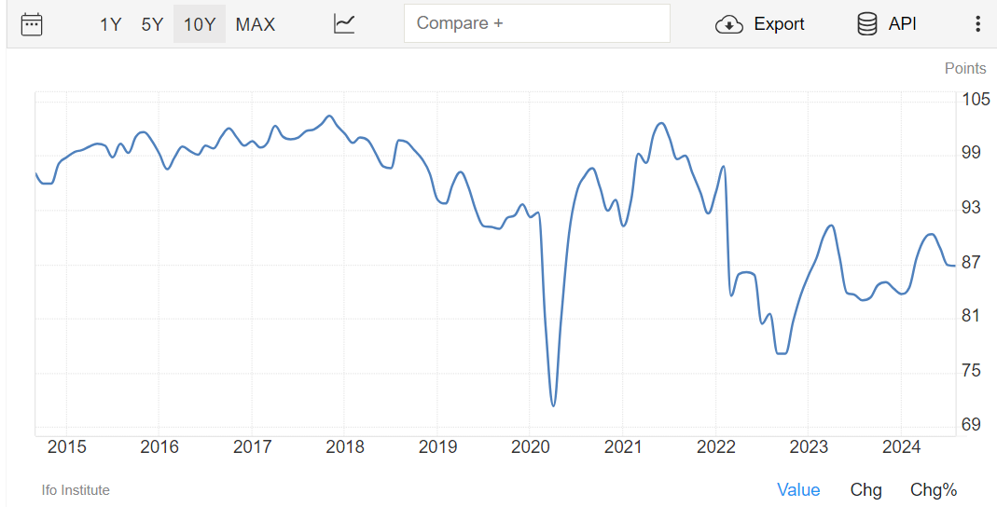
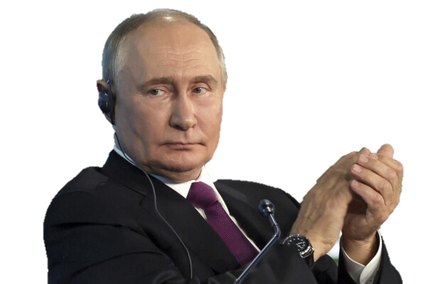
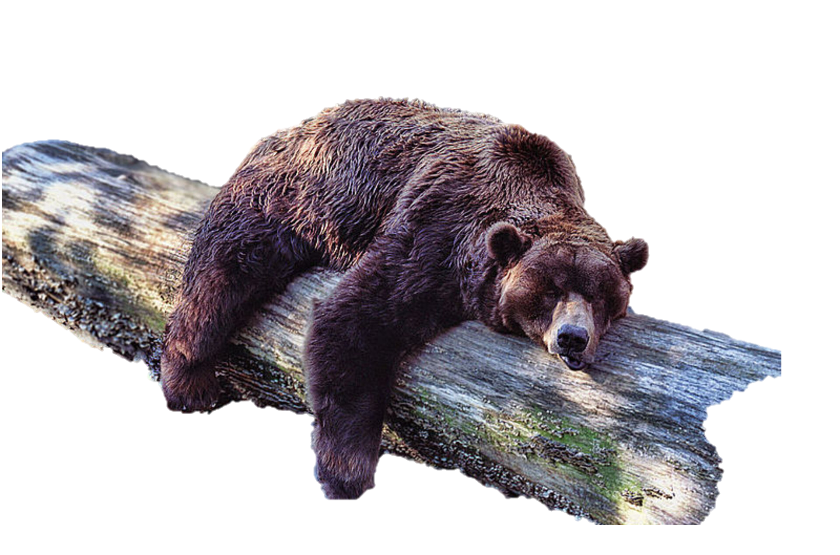
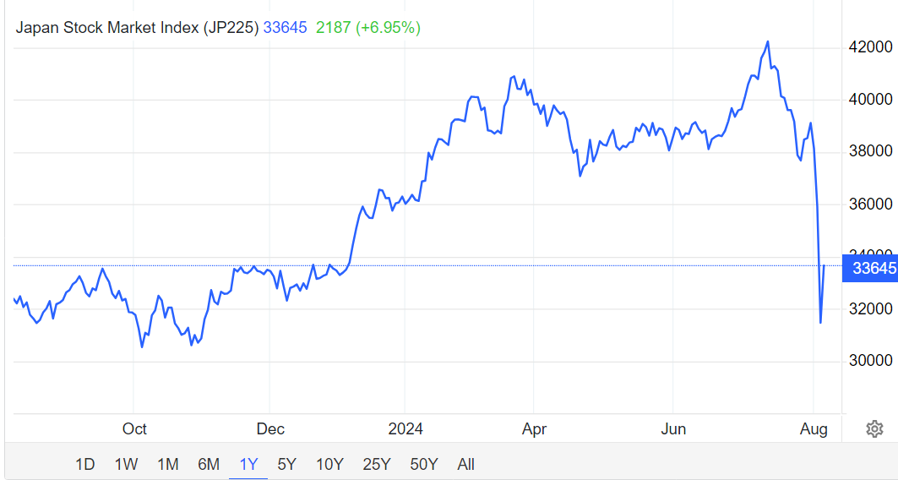

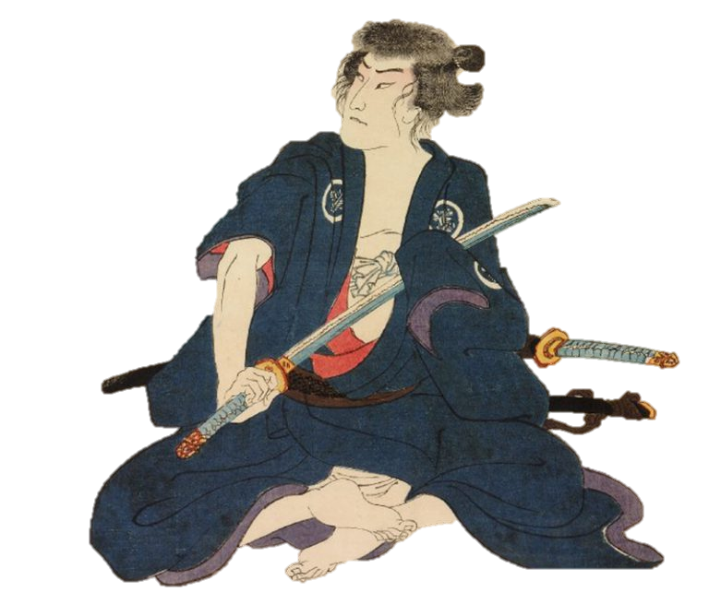
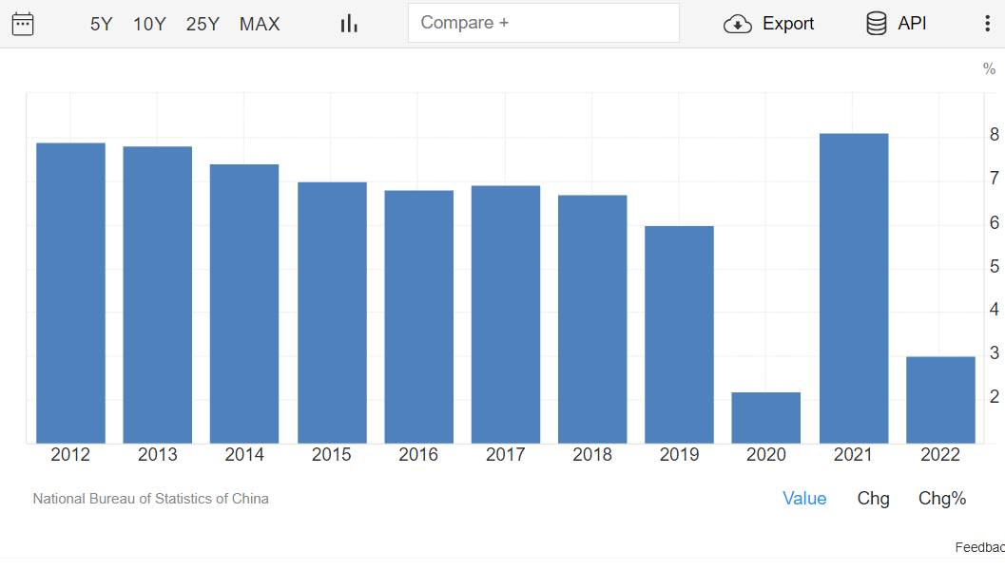
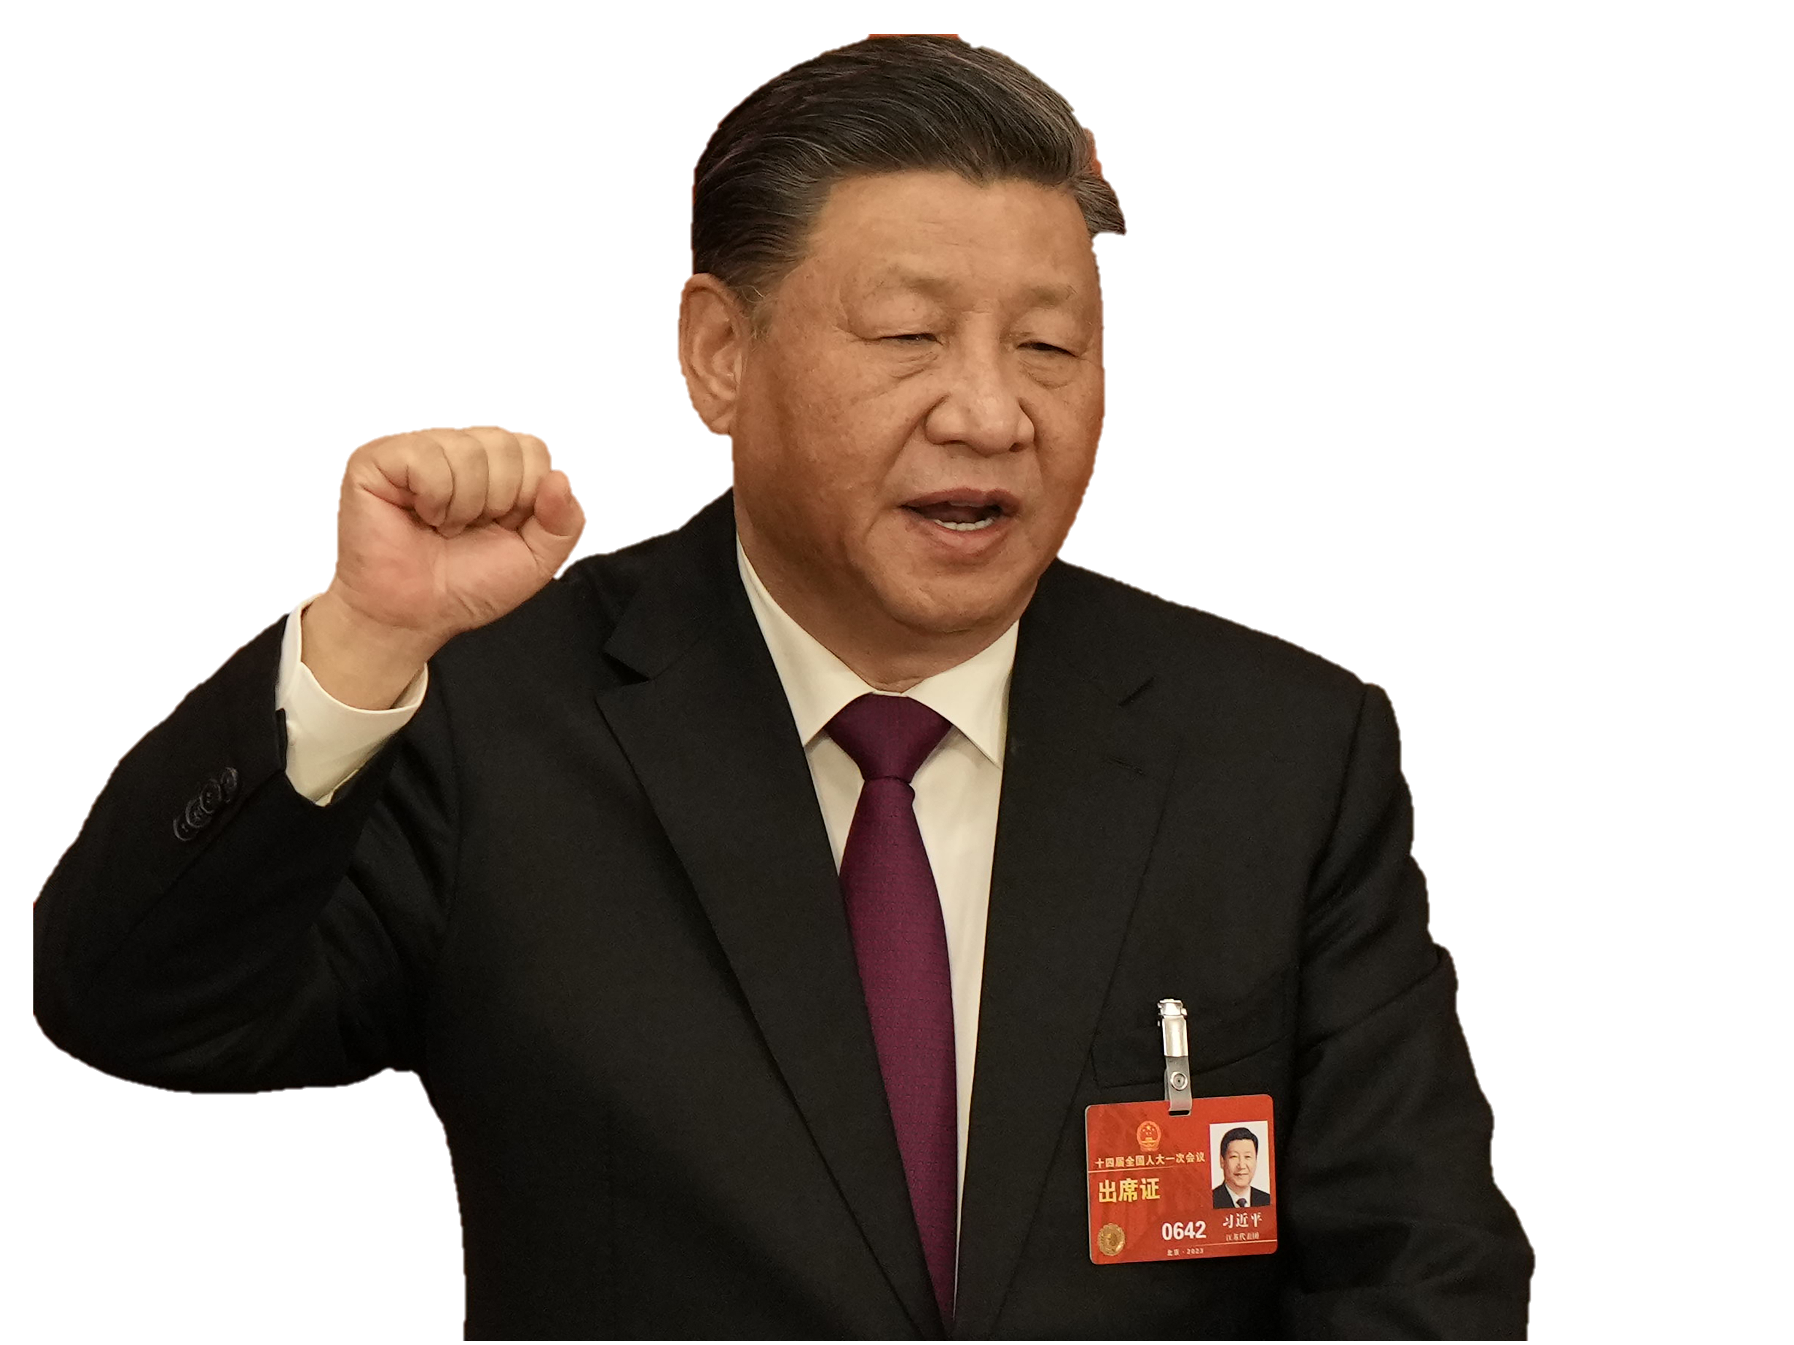
Świat w roku 2024
Ifo Expectations

Slide 6
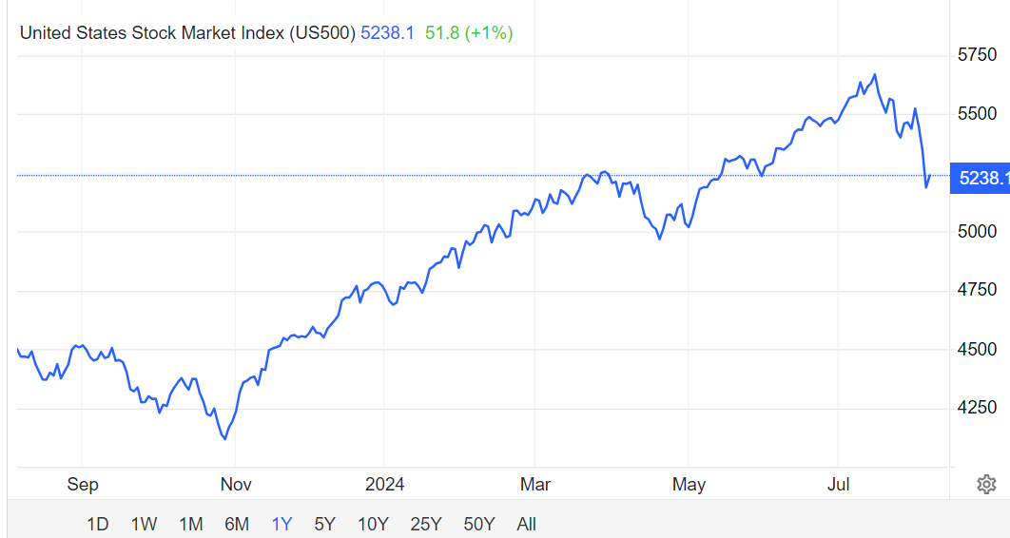

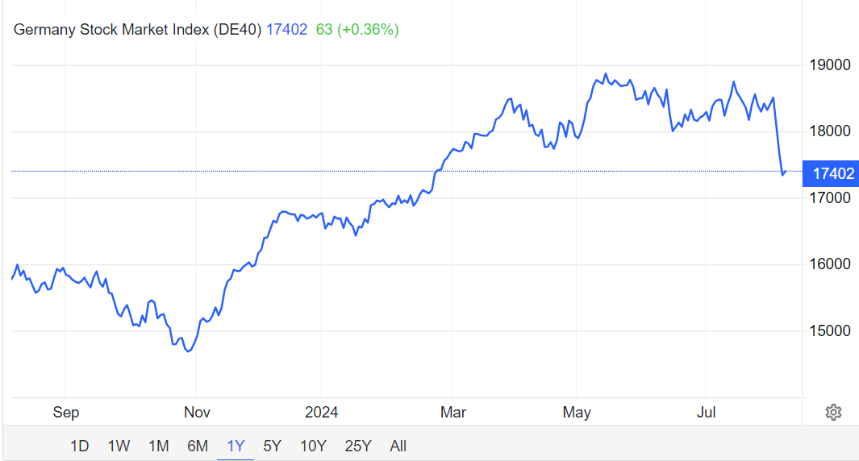
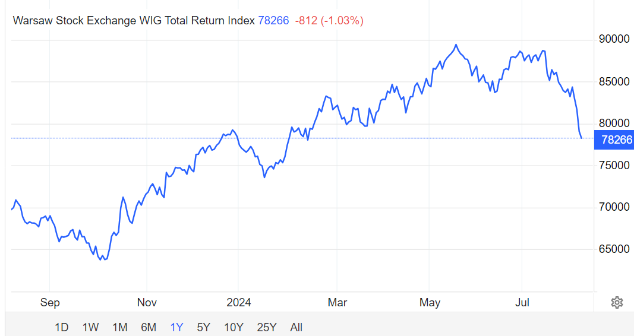


Co się dzieje? Stan nastrojów
-2%
-4%
-5%
-14%
-2%
-4%
-4%
-5%

Slide 7
Stan gospodarki
PMI w przemyśle przetwórczym
70
65
60
55
Wzrost
Chiny
USA
50
45
Recesja
40
Polska
Niemcy
35
Jul 21
Sep 21
Nov 21
Jan 22
Mar 22
Jul 22
Sep 22
Nov 22
Jan 23
Mar 23
Jul.23
Sep.23
Nov.23
Jan.24
Mar.24
May.24
Jul.24
May 22
May 23
Source: tradingeconomics.com

Slide 8
Perspektywy
?
?
?
?

Slide 9
Dla przypomnienia: dlaczego świat jest dla nas tak ważny?
Tempo wzrostu PKB
8,0
6,0
Polska
4,0
2,0
0,0
-2,0
-4,0
Strefa euro
-6,0
-8,0
Źródło: Eurostat
2004
2005
2006
2007
2008
2009
2010
2011
2012
2013
2014
2015
2016
2017
2018
2019
2020
2021
2023
2022

Slide 10
Stan polskiej gospodarki
15
10
Eksport netto
PKB
5
Inwestycje
Spożycie
0
-5
Zmiana zapasów
-10
2021Q1
2021Q2
2021Q3
2021Q4
2022Q1
2022Q2
2022Q3
2022Q4
2023Q1
2023Q2
2023Q3
2023Q4
2024Q1
2024Q2

Slide 11
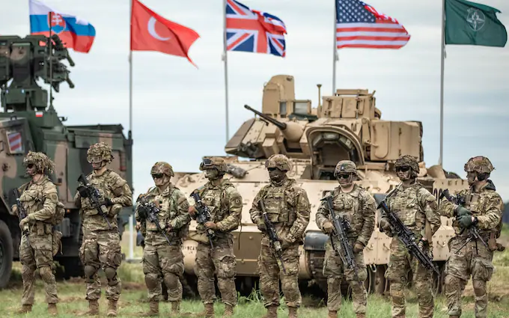
Geopolityka: zmaterializowane ryzyko

Slide 12
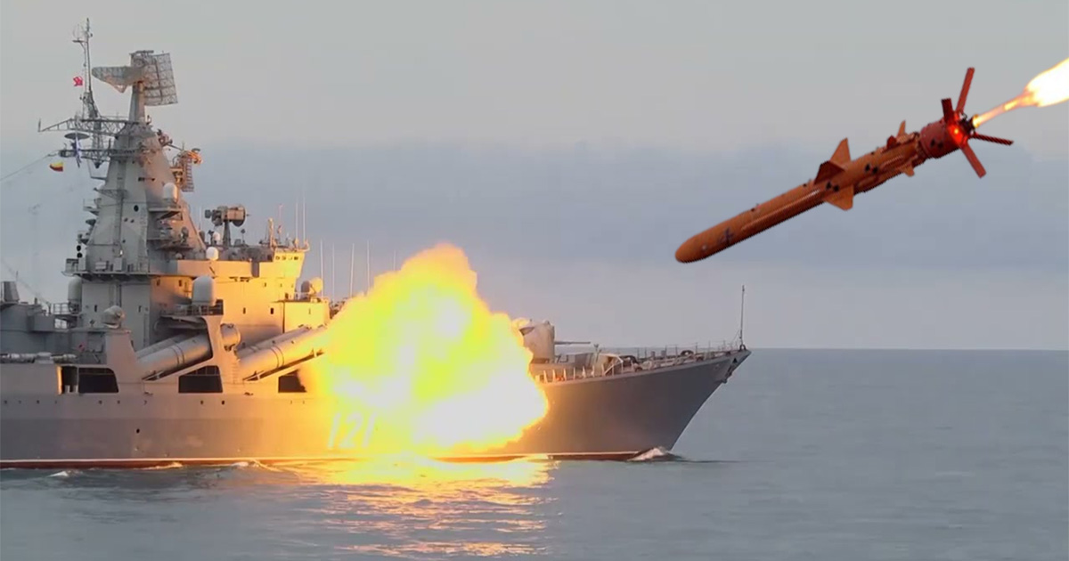
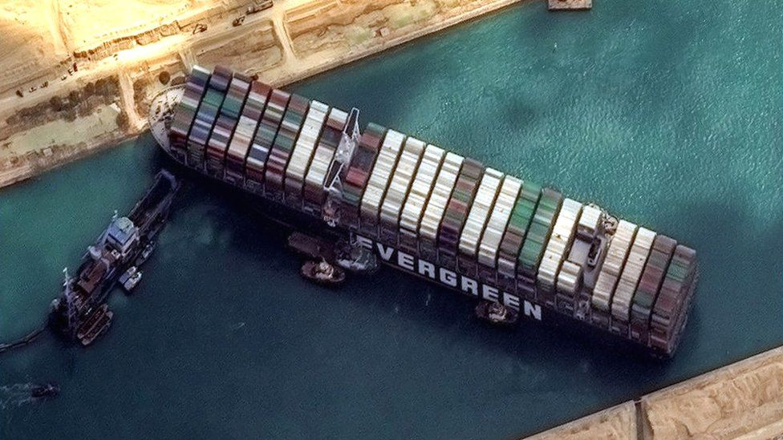
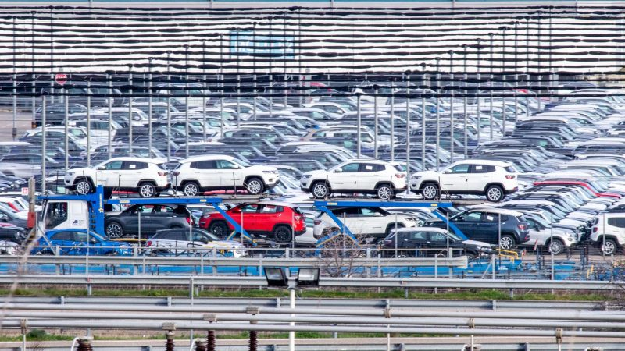
Łańcuchy dostaw: zmaterializowane ryzyko

Slide 13
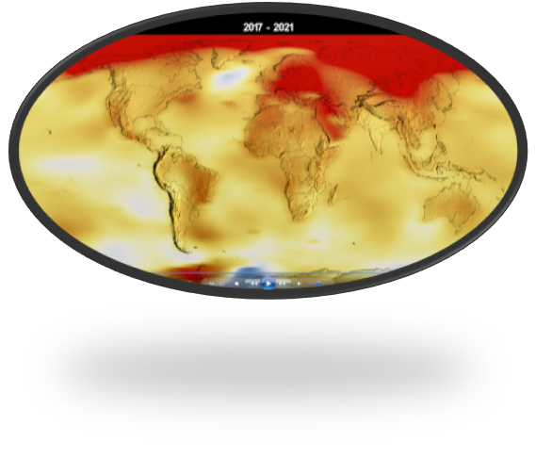
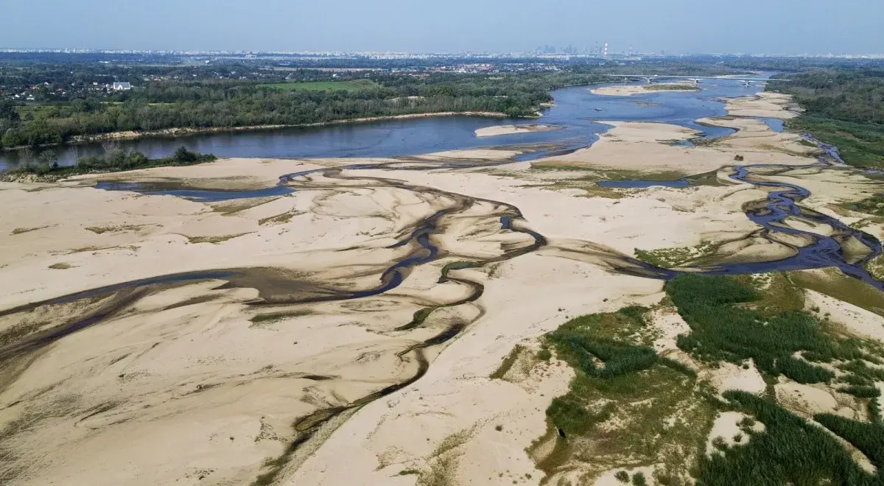
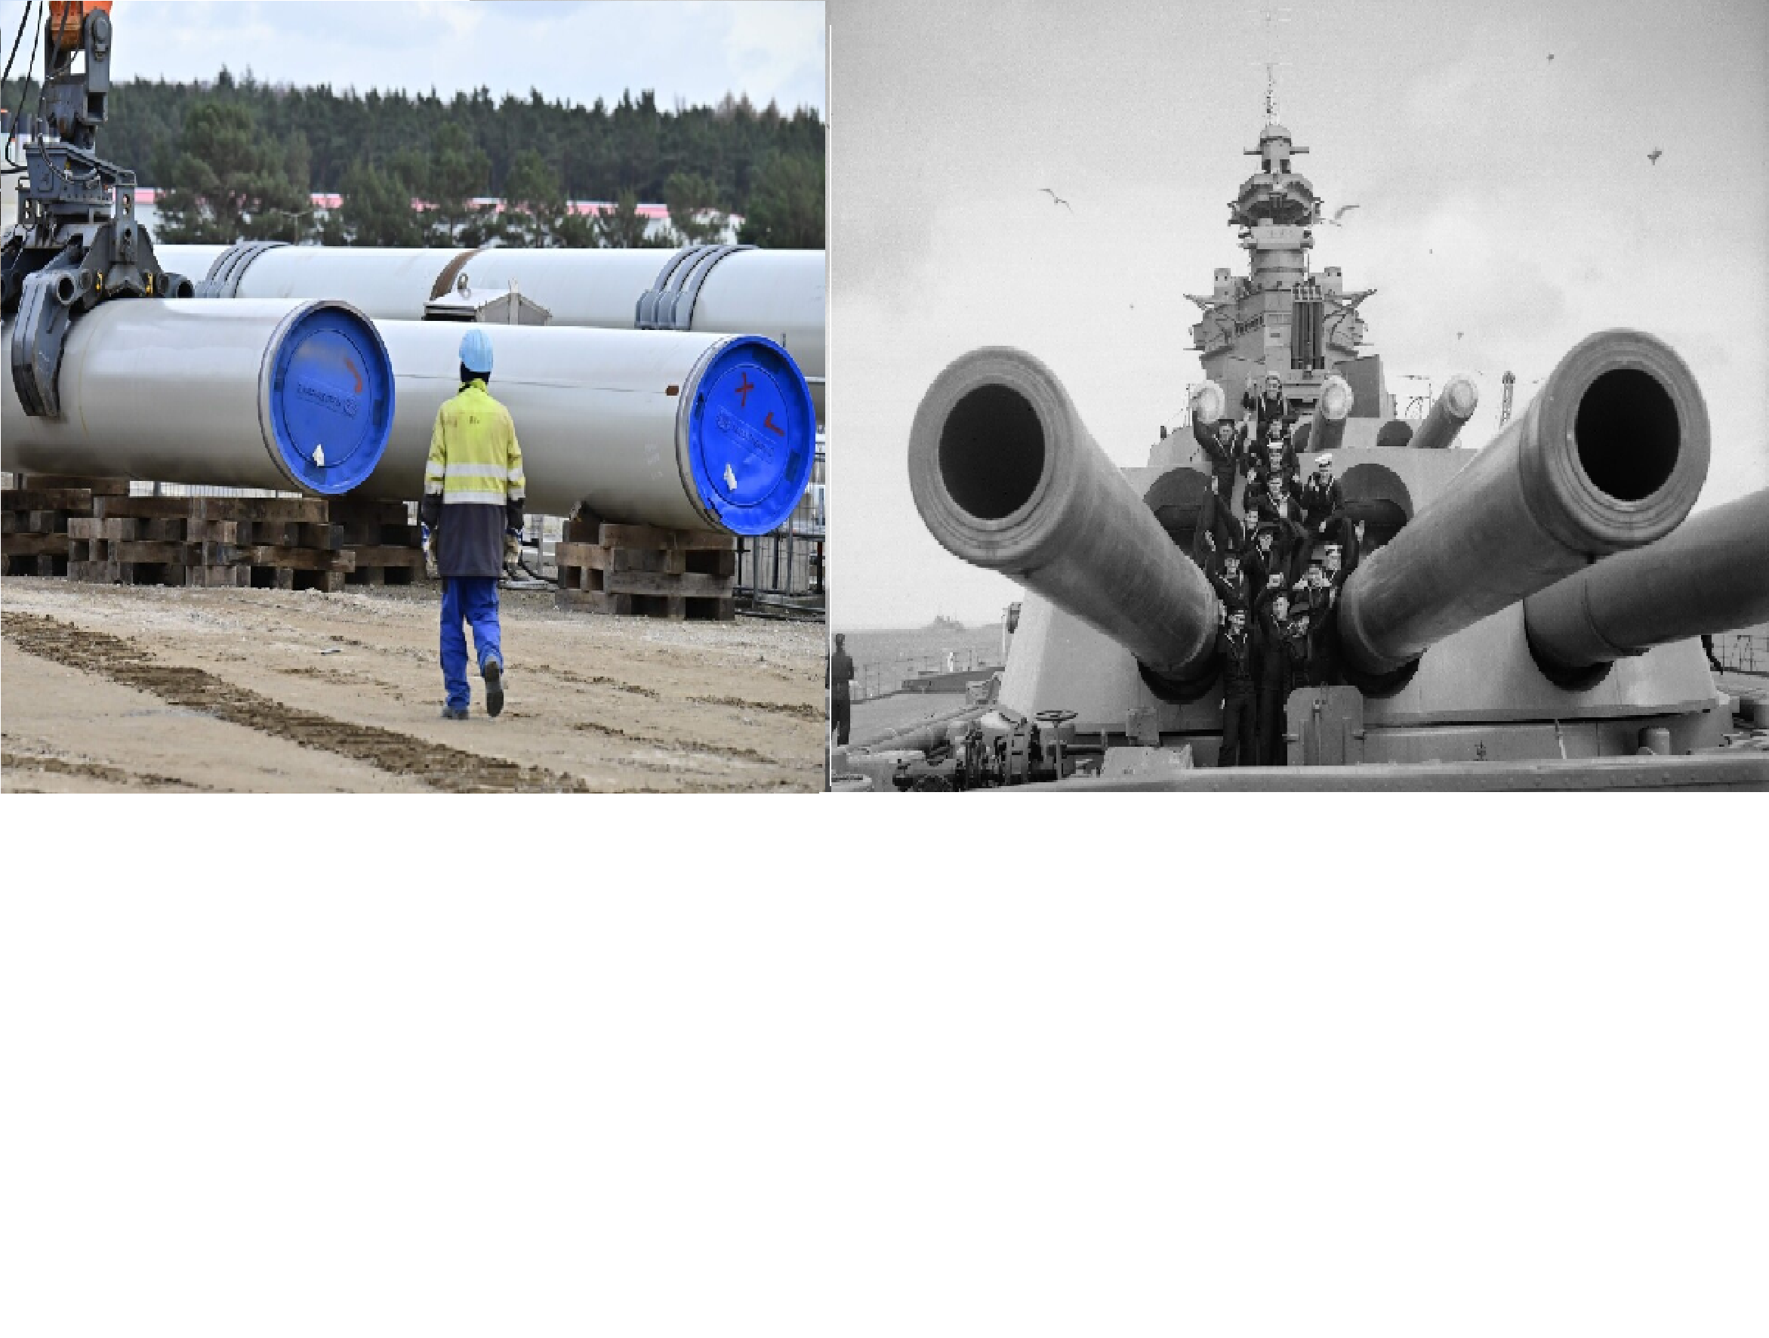
Energia/klimat: zmaterializowane ryzyko

Slide 14
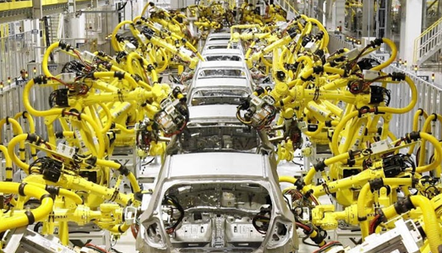
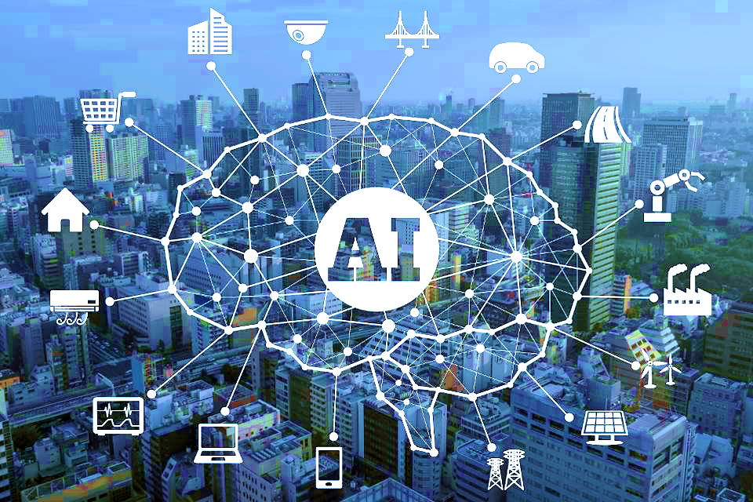
Jak świat się do tego dostosuje?

Slide 15
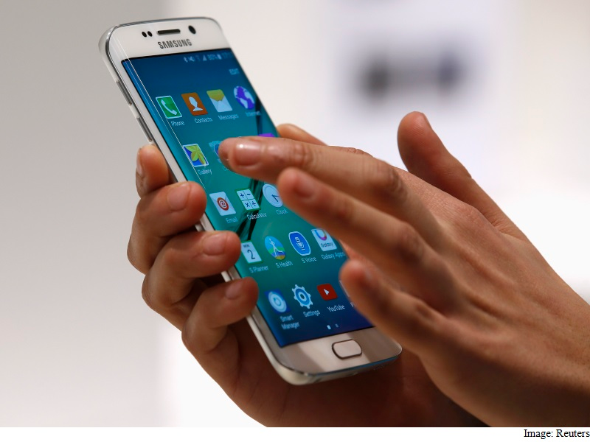
Ogromne tempo zmian technologicznych …
8,0
7,0
6,0
Telefony komórkowe
5,0
Ludność świata
4,0
3,0
Użytkownicy internetu
2,0
1,0
0,0
1990
1992
1994
1996
1998
2000
2002
2004
2006
2008
2010
2012
2014
2016
2018
2020
2022
Źródło: Statista

Slide 16

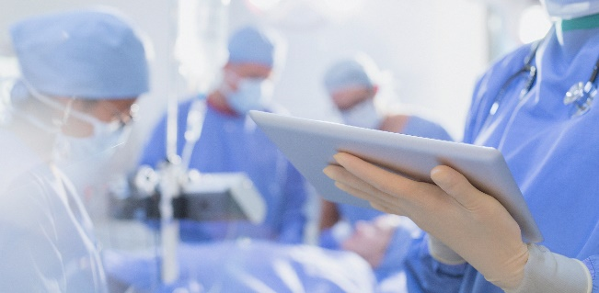
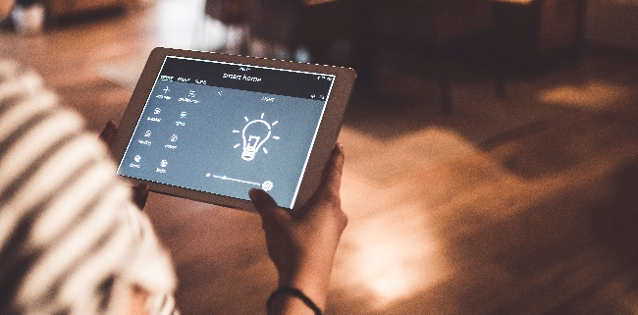
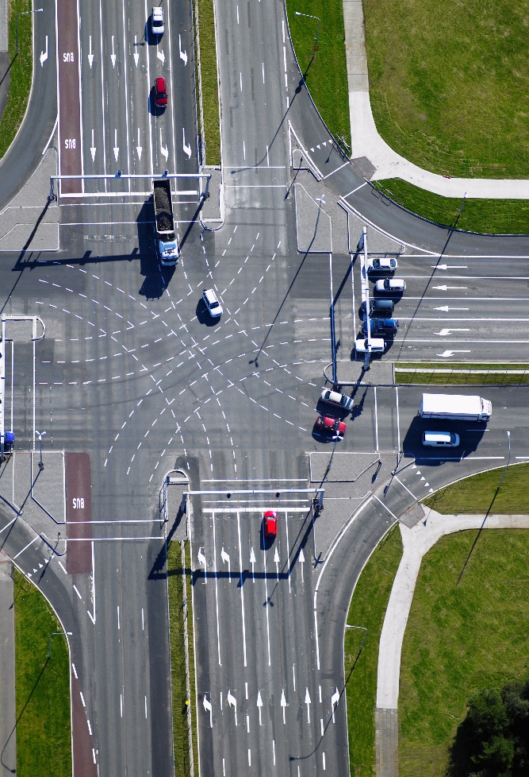
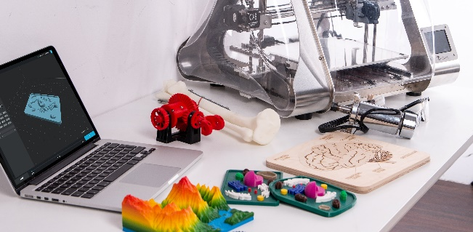
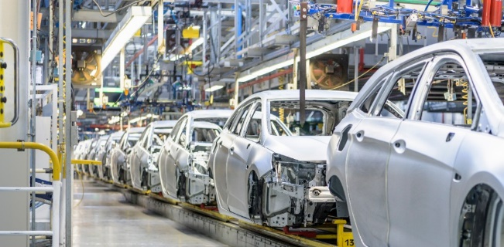
Rewolucyjne zmiany
IV Rewolucja Przemysłowa

Slide 17

Co to wszystko oznacza w gospodarce?
Konsument
Zmieniające się oczekiwania
Zmieniające się sposoby komunikacji/ /analiza informacji/Big Data
Dotarcie do klienta
Produkt
Myślące przedmioty
Zintegrowane produkty i usługi
Digitalizacja, indywidualizacja
Niespodziewana konkurencja
Państwo
Ograniczone możliwości
Konkurencja
Nowi gracze (np. kryptowaluty)
System finansów państwa
Wytwarzanie
Zmiany technologiczne
Zmiany konkurencyjności
Nowe kanały dystrybucji
Zmiana modeli biznesowych

Slide 18
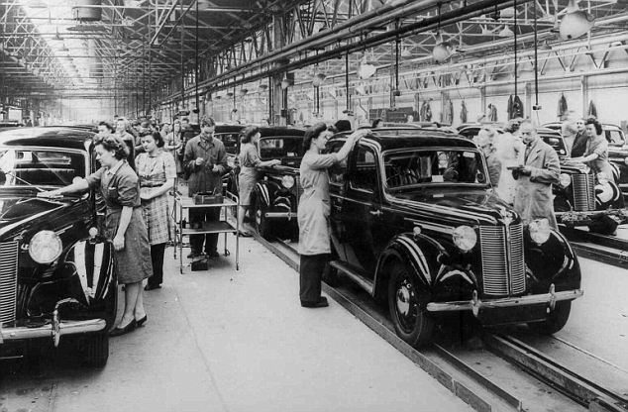
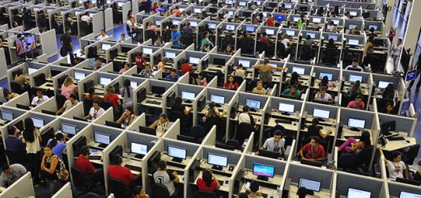
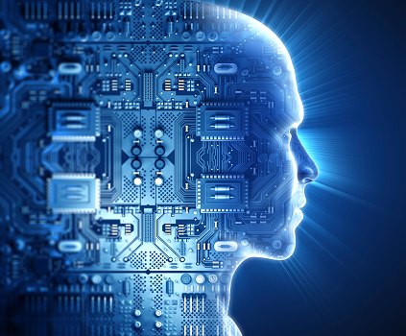
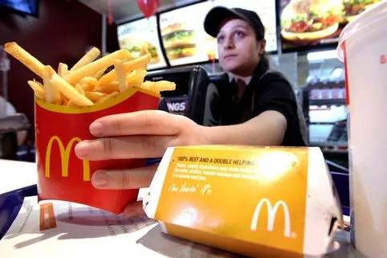
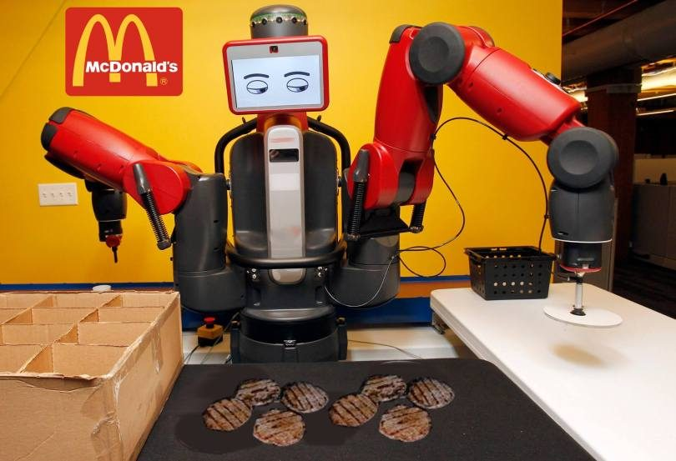
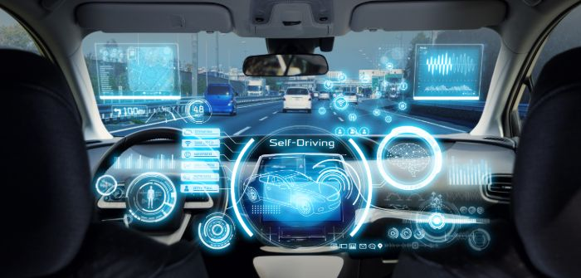
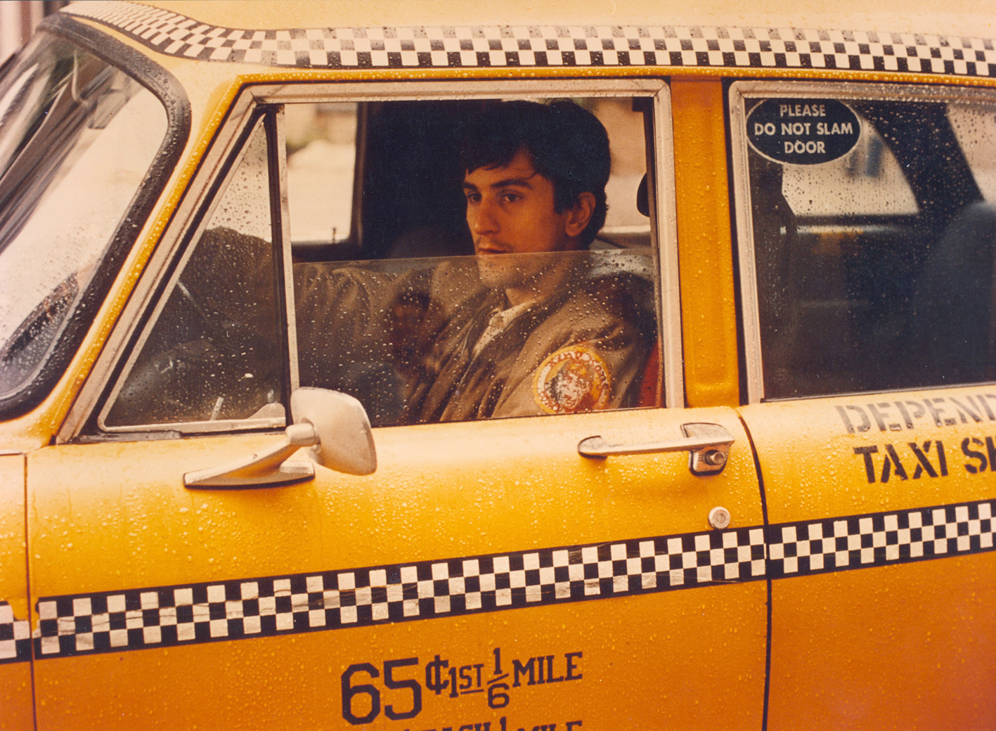
Nie tylko roboty przemysłowe…
Źródło: wikimedia,commons

Slide 19
Jak to wpłynie na globalne łańcuchy dostaw?
Zagrożenia geopolityczne
Zagożenia dla globalizacji
Zagrożenia dla rozwoju
Zmiany technologiczne

